Slide 1

CURSO: DISEÑO DE PATRONES
PRIMERA UNIDAD DE APRENDIZAJE 2
SESIÓN N° 15
Repaso
DOCENTES DE UTP SISTEMAS

Slide 2



Motivación para el aprendizaje
Lo que debemos tener en cuenta:
https://www.youtube.com/watch?v=JI_THVXPToQ&t=12s
5 minutos

Slide 3
Recordando los aprendizajes
¿Qué vimos en la sesión anterior?

Slide 4
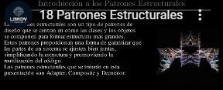
Recordando los aprendizajes
https://www.youtube.com/watch?v=hJPFurVSyjY

Slide 5

Logro de la sesión
Al finalizar la unidad el participante identifica los patrones estructurales.

Slide 6

Importancia de la sesión
Es importante implementar los patrones ya que nos ayuda a generar las buenas practicas de programación.

Slide 7
Temario
¡Que no se te escape nada de tu clase!:
SESIÓN N° 15:
Repaso de temas sesión 11, 12, 13 y 14.

Slide 8
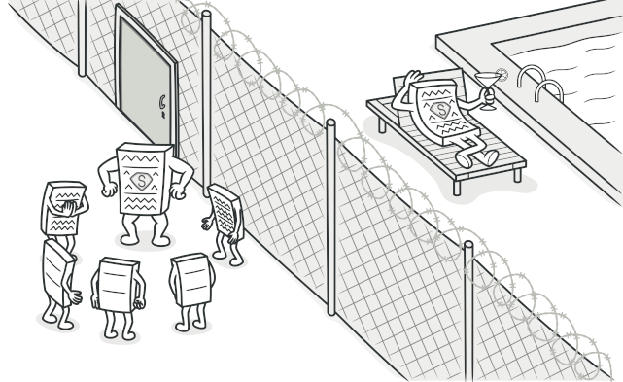
Patrones Estructurales
Proxy es un patrón de diseño estructural que te permite proporcionar un sustituto o marcador de posición para otro objeto. Un proxy controla el acceso al objeto original, permitiéndote hacer algo antes o después de que la solicitud llegue al objeto original.

Slide 9
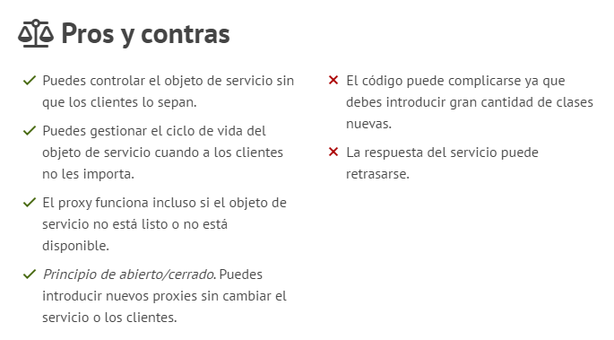

Slide 10
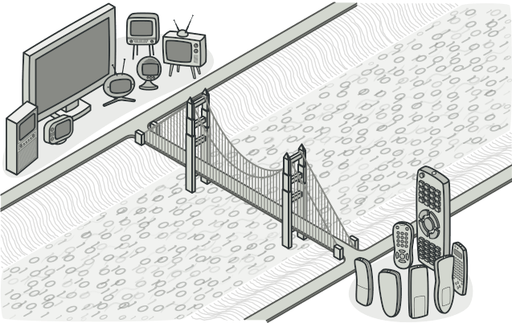
Patrones Estructurales
Bridge es un patrón de diseño estructural que te permite dividir una clase grande, o un grupo de clases estrechamente relacionadas, en dos jerarquías separadas (abstracción e implementación) que pueden desarrollarse independientemente la una de la otra.

Slide 11
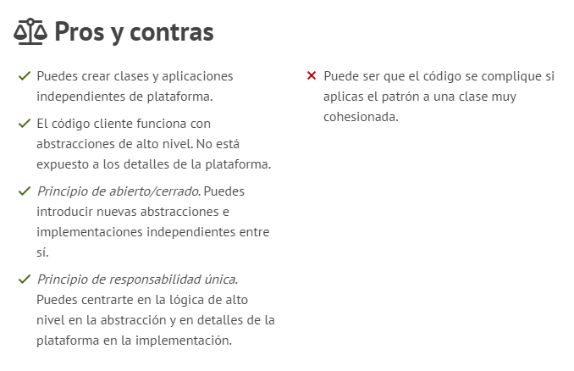

Slide 12
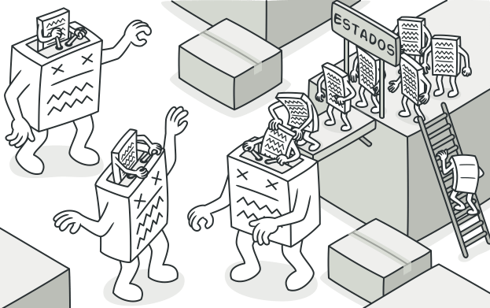
Patrones Comportamiento
Los patrones de comportamiento tratan con algoritmos y la asignación de responsabilidades entre objetos.
State es un patrón de diseño de comportamiento que permite a un objeto alterar su comportamiento cuando su estado interno cambia. Parece como si el objeto cambiara su clase.

Slide 13
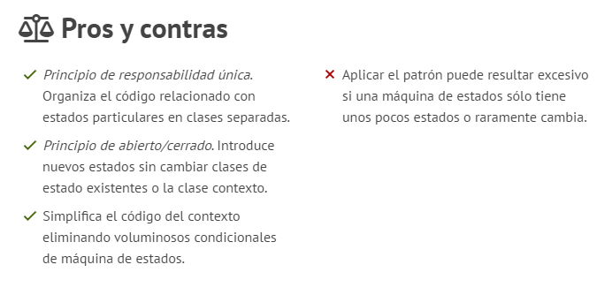

Slide 14
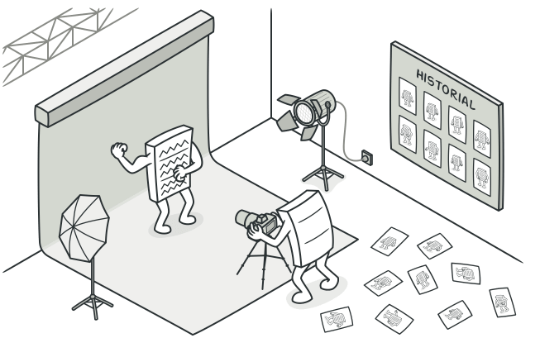
Patrones Comportamiento
Memento es un patrón de diseño de comportamiento que te permite guardar y restaurar el estado previo de un objeto sin revelar los detalles de su implementación.

Slide 15
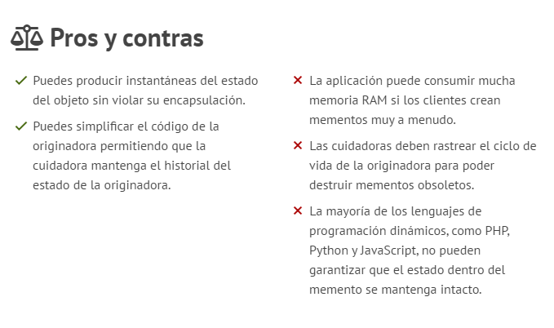

Slide 16

Antipatrones
Son soluciones a problemas de diseño que, aunque pueden parecer válidas en un principio, resultan ser ineficaces o perjudiciales a largo plazo. Son prácticas comunes que, al ser mal aplicadas, llevan a problemas en el mantenimiento, escalabilidad y comprensión del código. El término "antipatrón" es una forma de destacar que la solución propuesta es una mala práctica o una forma incorrecta de abordar un problema.

Slide 17
Tipos de antipatrones de diseño
Podemos encontrarnos con diferentes tipos de antipatrones:
Antipatrones de diseño de software, como podría ser generar una clase muy gorda, dotarla de demasiados atributos, demasiados métodos y haciéndola responsable de, por ejemplo, prácticamente toda la lógica del negocio de la aplicación que esté llevando.
Antipatrones de diseño Orientado a Objetos, como podría ser la Singletonitis, que es el abuso del patrón de diseño Singleton, y que se considera una mala práctica.
Antipatrones de programación, cómo podría ser el conocido código espagueti, que consiste en construir sistemas sin estructuras y difícilmente comprensibles.
Antipatrones metodológicos, como por ejemplo hacer programación de copiar pegar trozos de código en lugar de intentar hacer soluciones genéricas.
Estos son solo algunos de los antipatrones que nos van a llevar a implementar malas soluciones.

Slide 18

¿Les parece que los patrones de Comportamiento son importantes para el desarrollo de software? ¿Por qué?

Slide 19

Repaso
¿Quién quisiera participar? (2 voluntarios)

Slide 20
Repaso
¿Qué se les hizo más fácil?
¿Qué se les hizo más retador?

Slide 21
Aprendizajes
¿Qué hemos aprendido el día de hoy?

Slide 22

Conclusiones
Todos tiene el mismo propósito
"Para crear código comprensible, legible y comprobable en el que muchos desarrolladores puedan trabajar en colaboración."

Slide 23

GRACIAS

